Slide 1
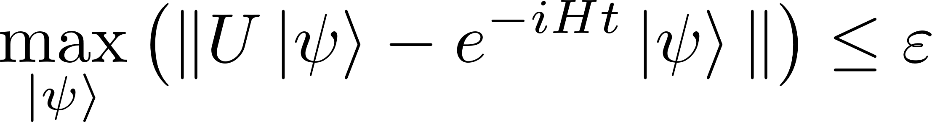

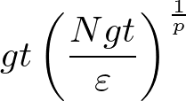
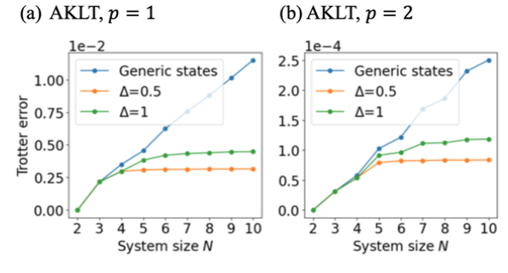
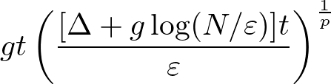



4. 関連研究1: 低エネルギー状態の計算
◾️ 既存の量子アルゴリズムの問題点
Worst-case complexity:
M. Childs, et al., PRX 11, 011020 (2021)
全初期状態に対して精度よく計算できるよう計算コストを設定
→ 実際に計算したいターゲットに対しては計算コストを過大評価
◾️ Our work: 低エネルギー初期状態に対する Trotter 分解の高速化
低エネルギー初期状態:
K. Mizuta, T. Kuwahara, Phys. Rev. Lett. 135, 130602 (2025)
極低温の熱平衡状態
(超伝導, etc.)
温度 $T$
(初期状態エネルギー $Δ$) $≪$ (全系のエネルギー $Ng$)
$g$ : 1 site の energy scale
基底状態, 励起状態
Trotter分解の計算複雑性の改善:
全初期状態
全状態に対しては
理論上ベスト
AKLT模型における数値計算結果
M. Childs, et al.,
PRX 11, 011020 (2021)
全エネルギー
Q. Zhao, et al.,
Nat. Phys. 21, 1338 (2025)
$$≫$$
低エネルギー状態
(Our work)
低エネルギー状態
に対して
理論上ベスト
初期状態エネルギー
初期状態の性質(低エネルギー性)を反映すると計算リソースの改善が期待できる

